Slide 1
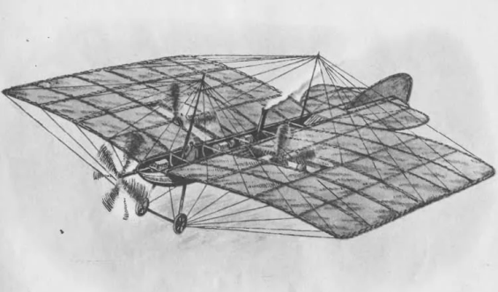
«Самолёт Можайского..»
Троицкий авиационный технический колледж ГА
Выполнил: Чернявский О.В.
Февраль 2020

Slide 2
Цель
Изучение конструкторов
Задачи:
Повторить части речи

Slide 3
Mozhaysky's airplane
was an experimental Russian airplane designed and built by a naval officer, Alexander Mozhaysky (also transliterated as Mozhayskiy, Mozhayski, Mozhaiski and Mozhaisky). Powered by two steam engines, the monoplane design reputedly made a powered take off assisted by the use of a ramp, flying between 20–30 m (66–98 ft) near Krasnoye Selo, Russia in 1884.

Slide 4
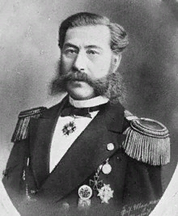
Кто изображен на рисунке?
Ответ Александр Фёдорович Можайский

Slide 5
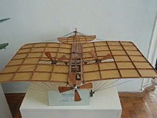
Переведи расскажи о чем речь?
Trade finance makes import and export transactions possible for entities ranging from a small business importing its first private-label product from overseas, to multi-national corporations importing or exporting large amounts of inventory around the globe each year.

Slide 6
Characteristics
The aircraft was originally powered by two steam engines with a total power of 30 horsepower (22 kW). It had an estimated flight speed of 40 km/h (22 kn; 25 mph), a gross weight of 950 kilograms (2,090 lb), a wingspan of 24 metres (79 ft) and a fuselage length of 15 metres (49 ft).
Tests were carried out over several years starting in 1882. A note by the chief of the Military Engineering Board of the Russian Ministry of War, describes the results of testing in 1883: "we have seen it in action ... but it could not take off

Slide 7
Составь монолог
В советской (и отчасти позднейшей российской) истории было принято считать, что самолёт Можайского стал одним из первых (если не первым) в мире летательным аппаратом тяжелее воздуха, которому удалось оторваться от земли и совершить пилотируемый полет. Однако в мировой науке данная точка зрения не является мейнстримной, а пионерами довольно однозначно признаются братья Райт, чьи успехи были официально зарегистрированы лишь спустя 15 лет. К сожалению, документов, непосредственно зафиксировавших ход испытаний самолёта Можайского, не сохранилось, что радикально сокращает пространство для маневра в дискуссиях о приоритете. Тем не менее, для развития российской авиации самолёт Можайского является, вне сомнений, основной точкой отсчета.
Самолёт Можайского занял своё место в русской культуре — и не теряет его и в наши дни. Так, в романе Виктора Пелевина «Лампа Мафусаила» (2016 год) история создания самолёта и связанные с ней коллизии составляют основу главной сюжетной линии произведения.

Slide 8
Выпиши из текста все существительные
On January 21 of 1883 Mozhaysky presented his project to the Russian Technological Society's Seventh Division (Aeronautics). A special presentation was made, and resulted in the assignment of an evaluation commission, which included a Division II (Mechanical) representative. The aircraft however was not powerful enough for flight, and neither the Technological Society nor the Ministry of War could assist Mozhaysky.

Slide 9
Выпиши все глаголы
In 1885 the Mozhaysky Commission appealed to the Chief of Military Engineering, but the request was not accepted. That same year, the aircraft tried to take off in the presence of authorities, piloted by its mechanic I.N. Golubiov. During the flight trial a wooden member failed, resulting in a broken wing.

Slide 10
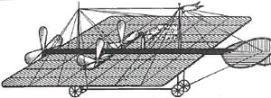
Домашнее задание
Составить пересказ

